Slide 1



Podsumowanie projektu
#młodzi#zdrowi#bezpieczni
Autor:
dr Łukasz Mikołajczyk
Projekt dofinansowany ze środków budżetu państwa, przyznanych przez
Ministra Nauki w ramach Programu Społeczna odpowiedzialność nauki II

Slide 2

Honorowy patronat

Slide 3
Część I – Podsumowanie
Najważniejsze założenia projektu
Realizacja działań
i zasięg
Kluczowe wyniki
i wnioski

Slide 4
Cele projektu
🎯 Promocja nauk o zdrowiu i bezpieczeństwie wśród młodzieży szkolnej
🎯 Pokazanie praktycznej przydatności badań
w codziennym życiu
🎯 Wzmocnienie pozycji Uniwersytetu Kaliskiego jako ośrodka wsparcia szkół
🎯 Kształtowanie postaw sprzyjających bezpieczeństwu własnemu i innych

Slide 5
Grupa odbiorców
👩‍🎓 Uczniowie szkół ponadpodstawowych
👩‍🏫 Nauczyciele
👨‍👩‍👧 Rodzice
📊 Łącznie: 701 uczniów, 14 spotkań

Slide 6
Tematyka spotkań
🚴 „Bądź aktywny – bądź bezpieczny”
(aktywny wypoczynek, bezpieczeństwo w ruchu)
🚨 „Akcja – ewakuacja!” (zagrożenia militarne
i pozamilitarne)
🤝 Ty – oni. Prawa, obowiązki, potrzeby, odpowiedzialność poszczególnych członków ,,ludzkiego stada”
🌱 „Podróż ku dorosłości” (dojrzewanie, seksualność, higiena)
🌐 „Bezpieczeństwo społeczne – dezinformacja
i propaganda w sieci”
🧠 „Czujesz tak jak myślisz – ogarnij myśli i emocje”
⚠ „Niebezpieczna integracja – uzależnienia
od substancji i czynności młodzieży oraz niebezpiecznych trendów”

Slide 7
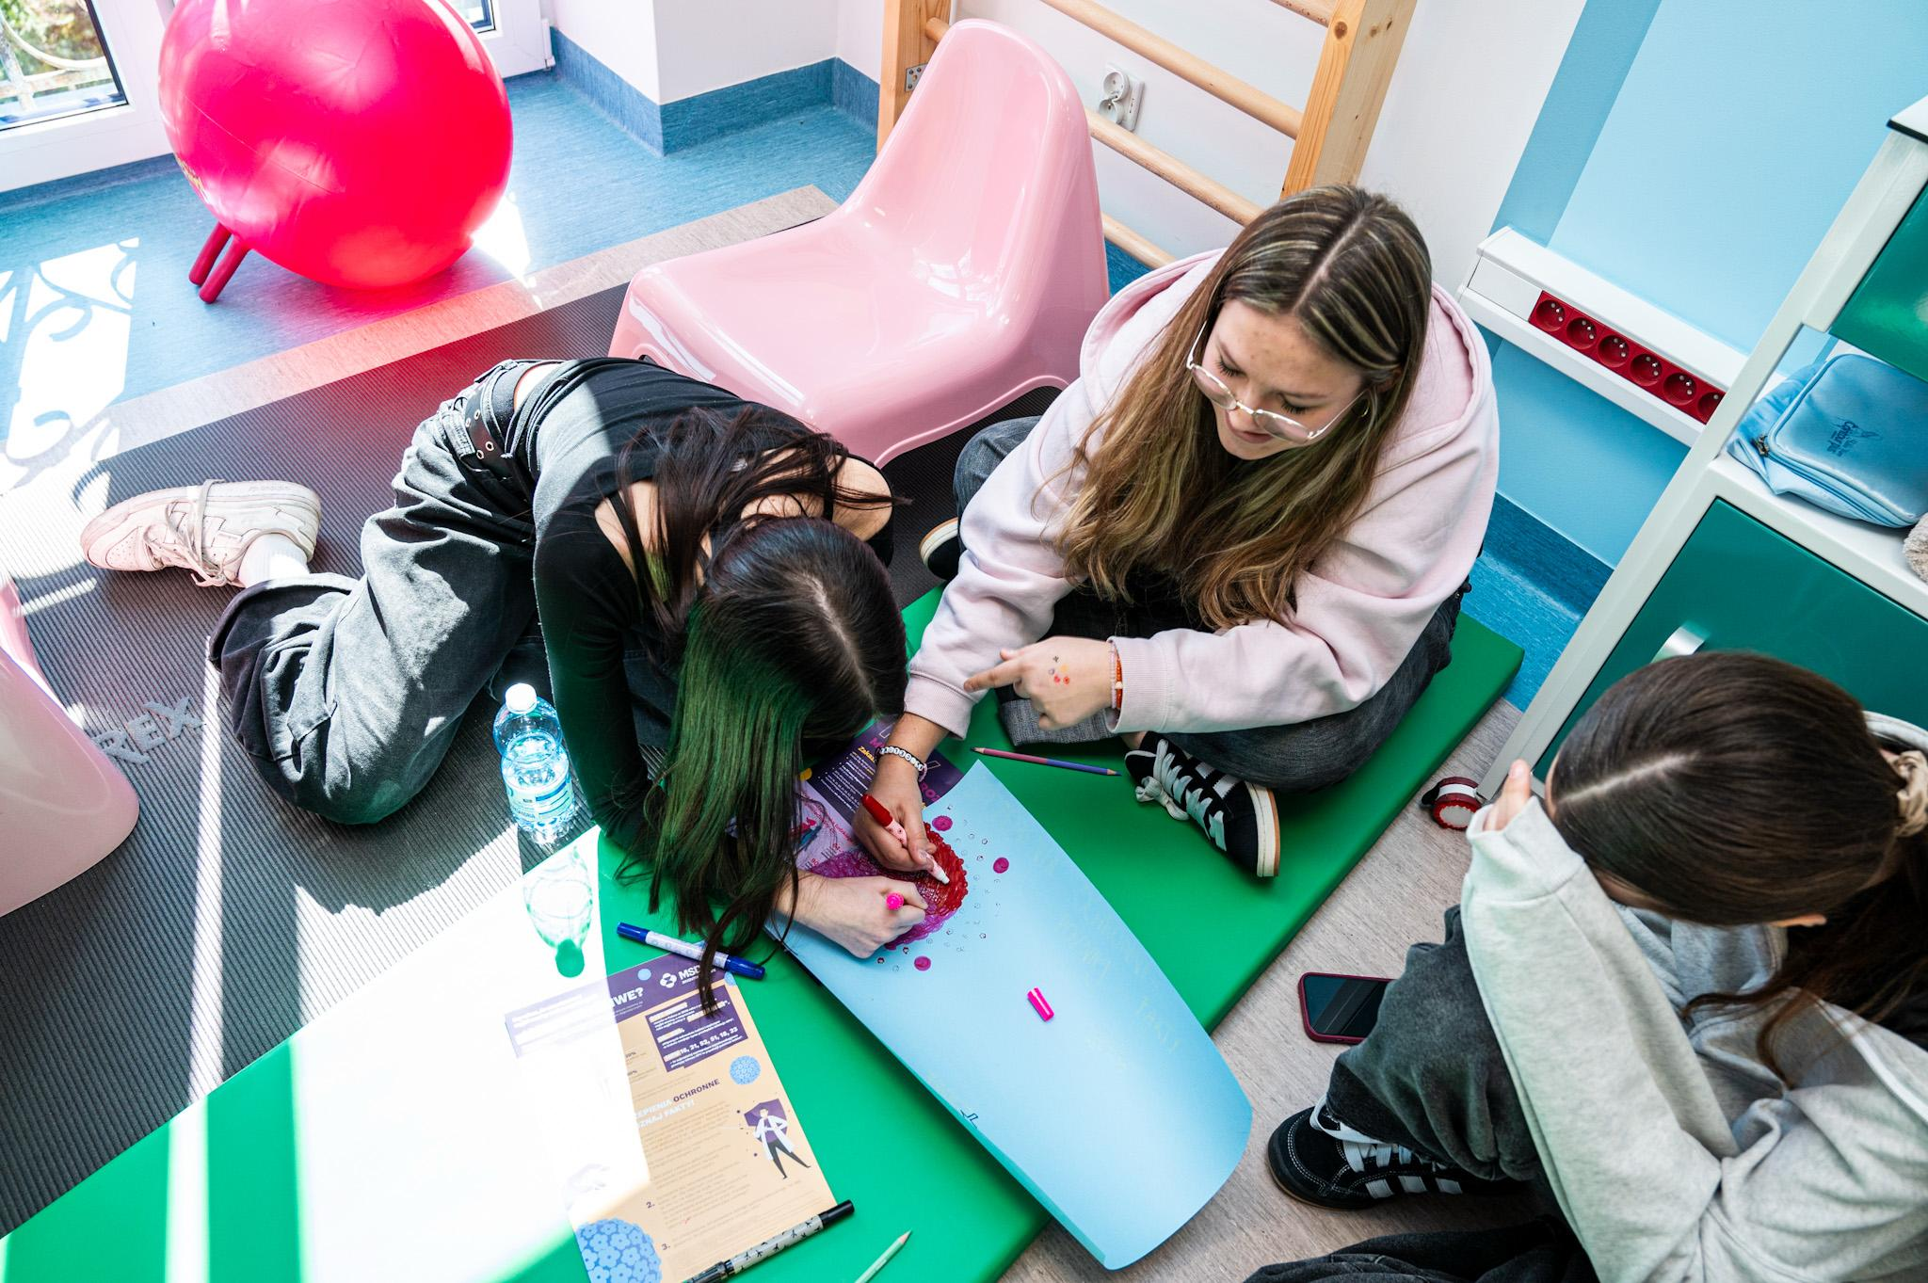
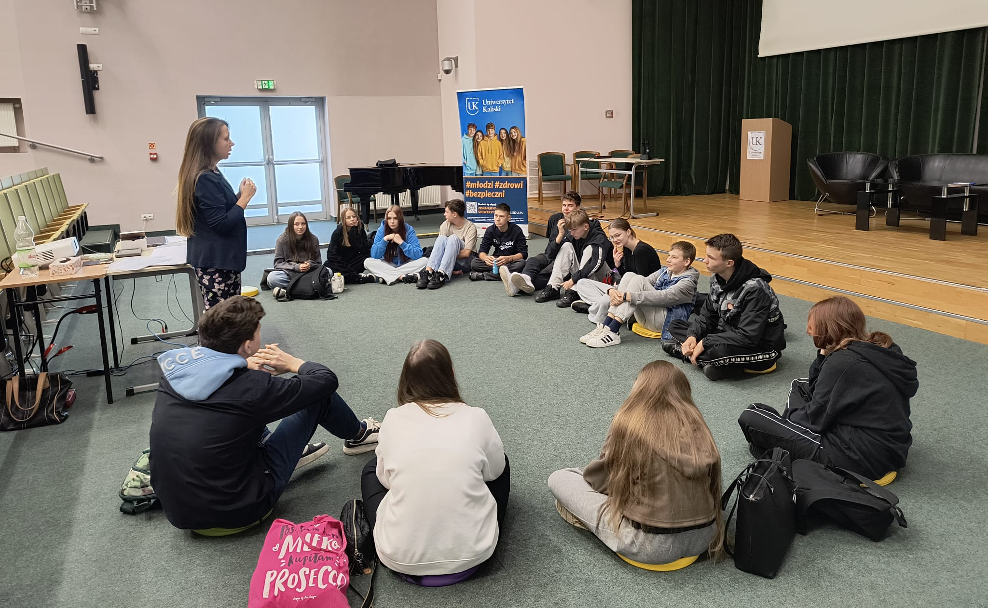
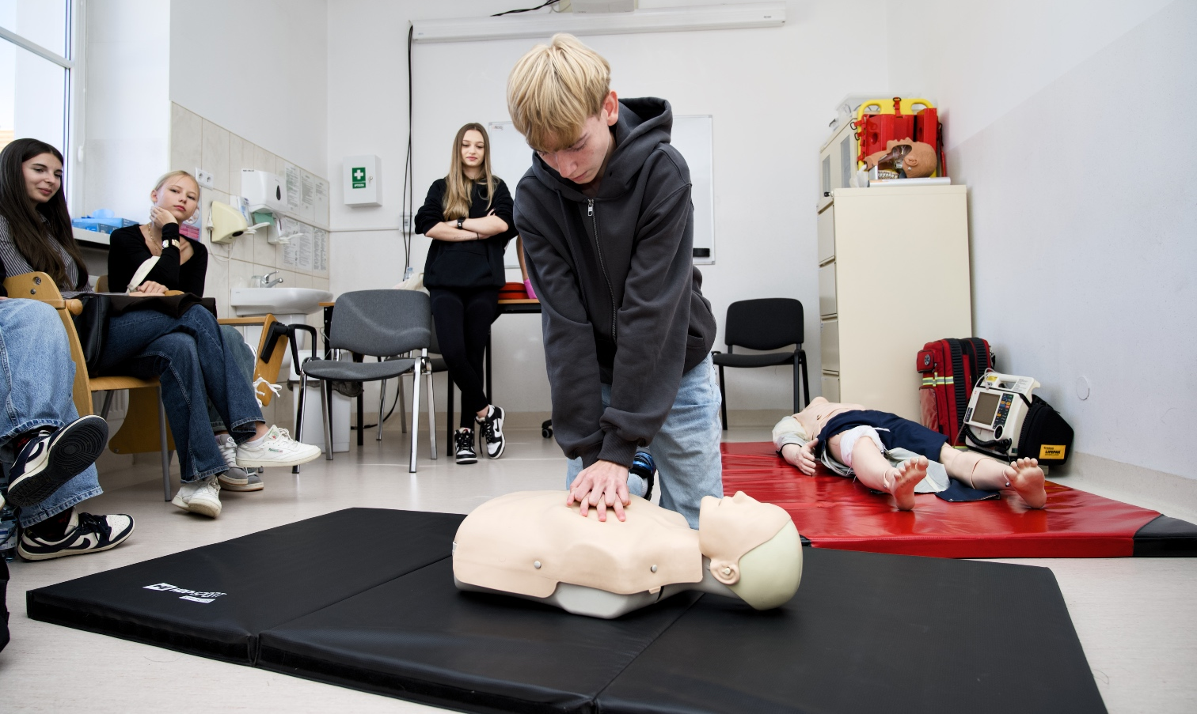
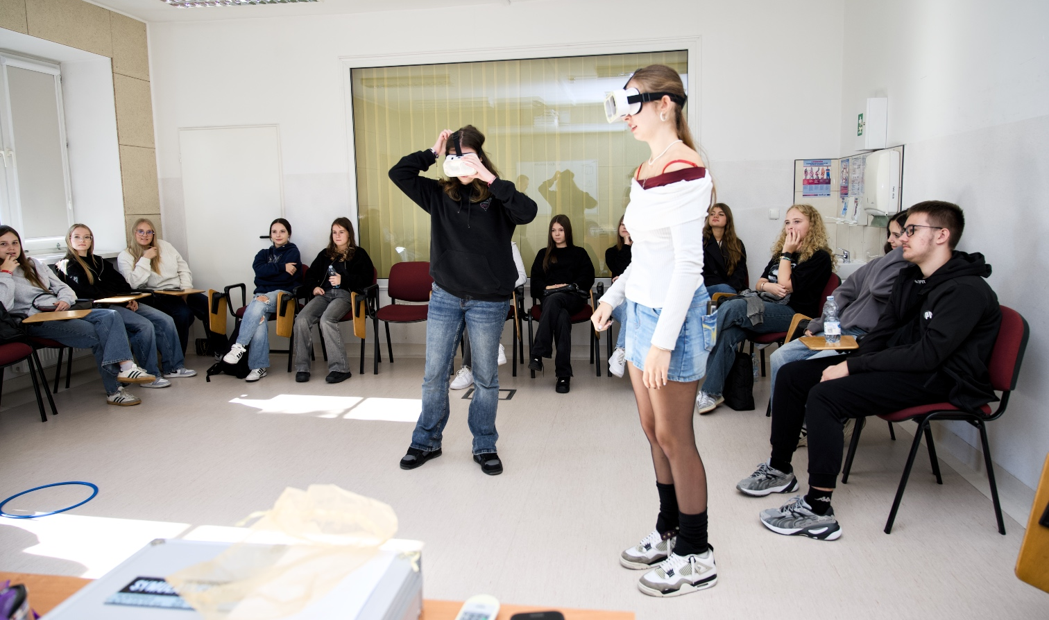
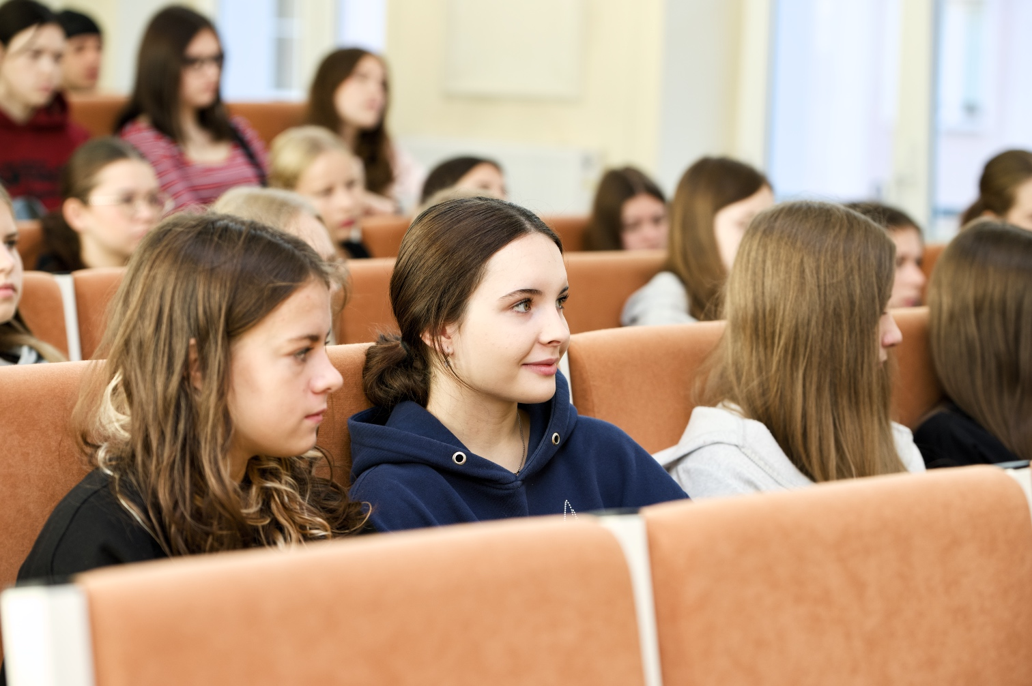
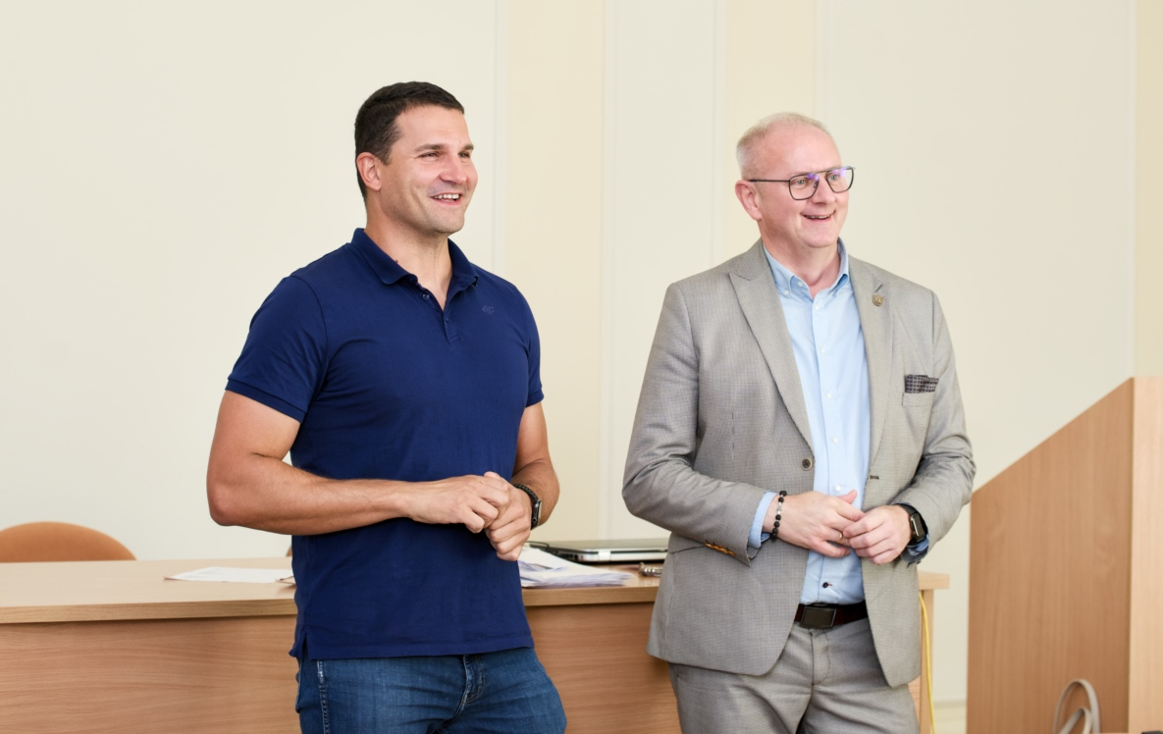
Relacje ze spotkań

Slide 8
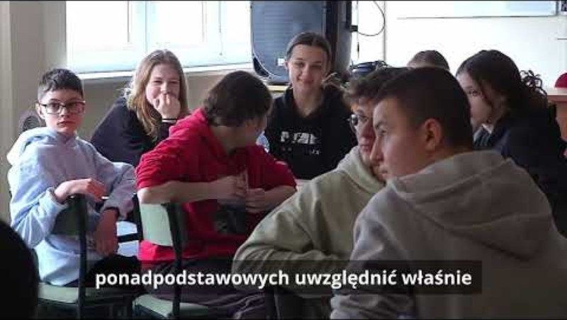
Film w serwisie Youtube

Slide 9
Metodologia badań w projekcie
📝 Pre-test – poziom wiedzy przed spotkaniem
🧪 Post-test – poziom wiedzy po spotkaniu
📋 Ankieta – poczucie bezpieczeństwa, czynniki zagrożeń i strategie radzenia sobie ze stresem
📊 Do analizy przyrostu wiedzy wykorzystano 574 kompletnych zestawów odpowiedzi

Slide 10
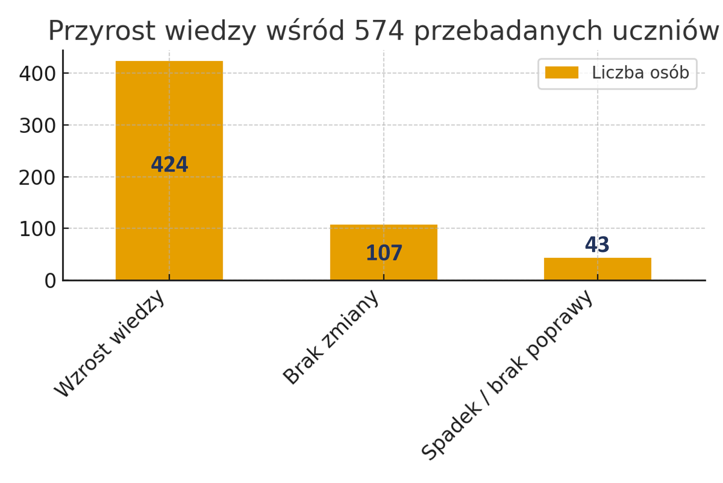
Przyrost wiedzy – wyniki pre/post testów

Slide 11
Poczucie bezpieczeństwa – wnioski z 653 ankiet
Większość uczniów deklaruje średnio wysokie poczucie bezpieczeństwa
Najważniejsze znaczenie mają relacje z bliskimi
i otoczenie społeczne
Social media i środki techniczne są mniej istotne jako źródło bezpieczeństwa
Projekt trafnie odpowiada na potrzeby w obszarze relacji, emocji i informacji

Slide 12
Uczniowie najczęściej wskazywali, że poczucie bezpieczeństwa budują przede wszystkim relacje — rodzina, bliscy, przyjaciele oraz atmosfera w domu.
Relacje rówieśnicze i rodzinne uznano za najmocniejszy czynnik bezpieczeństwa.
(Łącznie 80–90% ocen „dobrze” lub „bardzo dobrze wpływają”).
Stabilność finansowa i przewidywalne środowisko domowe również odgrywają duże znaczenie.
Social media prawie w ogóle nie zwiększają poczucia bezpieczeństwa — dla większości młodzieży są neutralne lub obojętne.
Odpowiedzi otwarte potwierdzają duże znaczenie:
zwierząt, wsparcia emocjonalnego, obecności bliskich, rutyny
i spokoju w domu.
Pojedyncze odpowiedzi o gazie, pistolecie, maczecie wskazują na potrzebę edukacji o realnym bezpieczeństwie, a nie „pozornych narzędziach kontroli”.

Slide 13
Co wywołuje poczucie zagrożenia?
Choroba bliskich - najwyższy poziom zagrożenia
Niezrozumienie ze strony rówieśników - bardzo silne
Choroba własna - silne
Niezrozumienie ze strony dorosłych - umiarkowane do silnego

Slide 14
Co wywołuje poczucie zagrożenia?
– Analiza odpowiedzi otwartych
Największe zagrożenia dla młodzieży
nie są fizyczne, lecz emocjonalne i relacyjne.

Slide 15
Co wywołuje poczucie zagrożenia? Najczęściej pojawiające się określenia
Pojawiały się określenia typu:
„przemoc psychiczna w rodzinie”
„złe relacje między rodzicami”
„ciągłe kłótnie w domu”
„gdy rodzice się nie dogadują”
„niestabilność w domu”
Wniosek:
Miejsce, które powinno być najbezpieczniejsze, bywa dla młodzieży głównym źródłem stresu i zagrożenia.

Slide 16
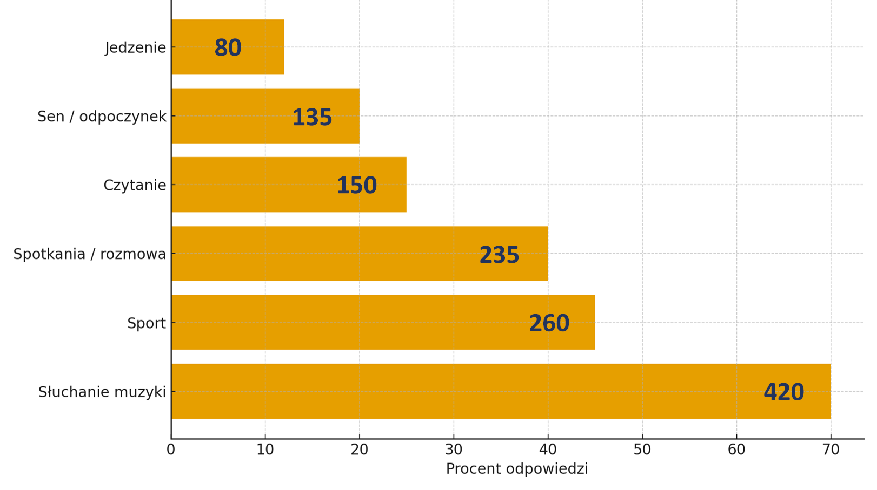
Jak radzisz sobie z trudnymi sytuacjami? (653 ankiety)

Slide 17
Wnioski
Strategie radzenia sobie z trudnymi sytuacjami
🎧 Słuchanie muzyki – zdecydowanie najczęstsza forma regulacji emocji
🏃‍♀️ Aktywność fizyczna i sport – ważne narzędzie radzenia sobie ze stresem
👫 Relacje z ludźmi – rozmowa, spotkania towarzyskie, wsparcie rówieśnicze
📚 Czytanie, sen, gry, jedzenie – sposoby na odcięcie się i „reset”
⚠ Nieliczne, ale istotne sygnały zachowań ryzykownych i autodestrukcyjnych
– ważne dla profilaktyki

Slide 18
Największe sukcesy projektu
Zrealizowano 14 spotkań warsztatowych dla 701 uczniów
74% przebadanych uczniów zwiększyło poziom wiedzy
Wysoki poziom zaangażowania szkół
i pozytywny odbiór zajęć
Połączenie teorii z praktyką: gogle alkoholowe, ćwiczenia
z ewakuacji, pierwsza
pomoc, mindfulness (uważność)
Ujawnienie realnych potrzeb młodzieży w obszarze emocji, relacji i bezpieczeństwa

Slide 19
Podsumowanie projektu #młodzi#zdrowi#bezpieczni
🎯 Projekt spełnił zakładane cele edukacyjne
i profilaktyczne
🎯 Uczniowie zyskali wiedzę praktyczną
i narzędzia do dbania o bezpieczeństwo
🎯 Ujawniono kluczowe obszary wymagające dalszego wsparcia (dom, emocje, internet)
🎯 Uniwersytet Kaliski umocnił swoją rolę jako partner szkół
i instytucji
w regionie

Slide 20
Autor: dr Łukasz Mikołajczyk
Projekt dofinansowany ze środków budżetu państwa, przyznanych przez
Ministra Nauki w ramach Programu Społeczna odpowiedzialność nauki II

